Slide 1
МУНИЦИПАЛЬНОЕ ОБЩЕОБРАЗОВАТЕЛЬНОЕ УЧРЕЖДЕНИЕ СРЕДНЯЯ ОБЩНЕОБРАЗОВАТЕЛЬНАЯ ШКОЛА С. ВЕРХ-ЧИТА ЧИТИНСКОГО РАЙОНА ЗАБАЙКАЛЬСКОГО КРАЯ
МЕТОДИЧЕСКОЕ ОБЪЕДИНЕНИЕ КЛАССНЫХ РУКОВОДИТЕЛЕЙ
2012-2013
УЧЕБНЫЙ ГОД
Литвинцева Л.А. – зам. директора по ВР

Slide 2
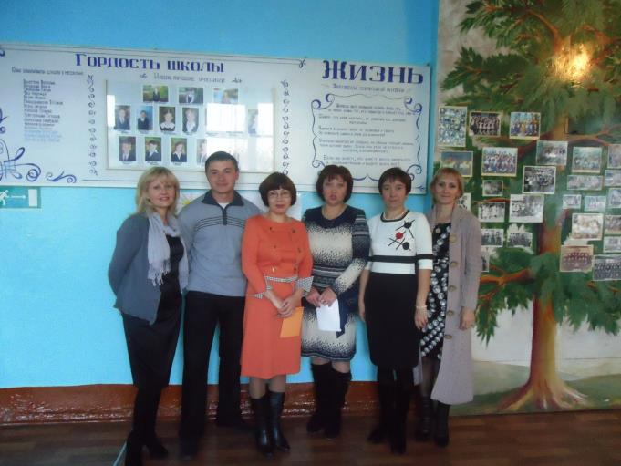
«Классное руководство – это не обязанность, это бесконечное творчество»

Slide 3
Кадровое обеспечение воспитательного процесса
Должность | Ф.И.О. | Стаж работы | Тема самообразования
ЗДВР | Литвинцева Л.А. | 19 | «Интеграция учебно-воспитательного процесса и ДО в воспитательной деятельности школы»
Педагог-психолог | Куропаткина Ю.А. | 12 | «Тревожность как показатель неблагополучного личностного развития»
Кл.-рук-ль ДГ | Петровская О.А. |  | «Повышение мотивации к обучению младшего школьника через внеурочную деятельность»
Кл. рук-ль 1 класса | Анциферова А.А. | 22 | «Повышение мотивации к обучению младшего школьника через внеурочную деятельность»
Кл. рук-ль 2 класса | Днепровская Н.Н | 12 | «Нравственное воспитание младших школьников»
Кл. рук-ль 3 «А» класса | Леус И.А. | 26 | «Формирование учебной и коммуникативной мотивации обучающихся»

Slide 4
Кадровое обеспечение воспитательного процесса
Должность | Ф.И.О. | Стаж работы | Тема самообразования
Кл. рук-ль 3 «Б» кл. | Плотникова Н.И. | 15 | «Формирование учебной и коммуникативной мотивации обучающихся»
Кл. рук-ль 4 класса | Аторина О.В. | 10 | «Создание условий способствующих творческому развитию»
Кл. рук-ль 5 «А» кл. | Куропаткина Ю.А. | 12 | «Тревожность как показатель неблагополучного личностного развития»
Кл. рук-ль 5 «Б» кл. | Селезнева Л.В. | 23 | «Формирование толерантных отношений у младших школьников»
Кл. рук-ль 6 класса | Лапердина Е.В. | 23 | «Экологическое воспитание младших школьников»

Slide 5
Кадровое обеспечение воспитательного процесса
Должность | Ф.И.О. | Стаж работы | Тема самообразования
Кл. рук-ль 7 класса | Вершинина Н.В. | 40 | «Формирование учебной и коммуникативной мотивации обучающихся»
Кл. рук-ль 8 класса | Бурцева Г.М. | 23 | «Культура толерантных отношений в жизнедеятельности классного коллектива»
Кл. рук-ль 9 класса | Воскресенская З.И. | 45 | «Формирование нравственной личности в подростковом возрасте»
Кл. рук-ль 10 класса | Литвинцева Л.А. | 19 | «Использование технологий проектной деятельности в воспитательной работе»
Кл. рук-ль 11 класса | Гречкина И.М. | 30 | «Воспитание, через организацию проектной деятельности»

Slide 6
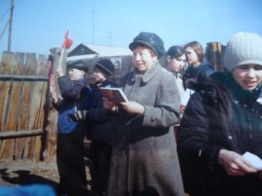
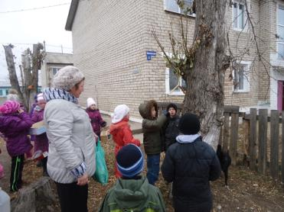
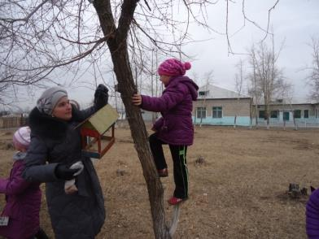
Цель МО классных руководителей:
Совершенствование форм и методов воспитания через повышение мастерства классного руководителя.

Slide 7
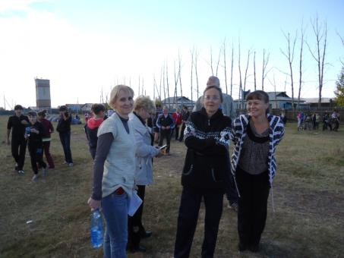
Задачи:
Оказание помощи классному
руководителю в совершенствовании
форм и методов организации
воспитательной работы.
2. Формирование у классных руководителей
теоретической и практической базы для
моделирования системы воспитания в классе.
3. Изучение и обобщение интересного опыта работы
классного руководителя.
4. Развитие творческих способностей педагога.

Slide 8
План работы МО классных руководителей
I четверть (сентябрь-октябрь)
1. Инструктивное совещание по целям и задачам на новый учебный год.
2. Требования к программам воспитательной работы.
3. Планирование открытых классных часов, мероприятий классными руководителями.
4. Постановка учащихся на ВШК.
5. Портфолио учащихся. Семинар
II четверть (декабрь)
1. Новые педагогические технологии воспитания учащихся. Семинар
2. Организация новогодних праздников, план работы на зимних каникулах.
3. Анализ открытых внеклассных мероприятий классными руководителями.
4. Анализ работы педагогов ДО.
5. Внеурочная деятельность школьников в рамках ФГОС нового поколения.

Slide 9
В планировании воспитательной работы используется проблемно-целевой подход. Классные руководители владеют довольно широким арсеналом форм и способов организации воспитательного процесса в школе и классе, Все классные руководители имеют большой опыт классного руководства. Их научно-методический багаж ежегодно пополняется благодаря функционированию постоянно действующих психолого-педагогических семинаров и самостоятельной деятельности учителей по совершенствованию своего профессионального мастерства. Циклы традиционных мероприятий позволяют вовлечь учащихся в активную жизнь в социуме и в общественных организациях. Такие мероприятия способствуют формированию как учебно-познавательных, так и социальных компетенций, а также формирует навык проявления и использования своих гражданских прав.

Slide 10
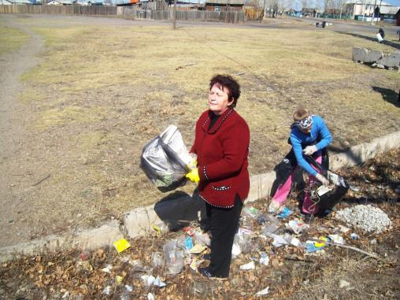
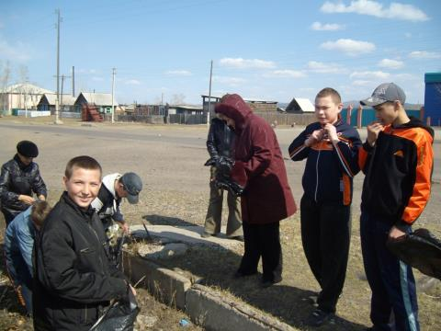
Охват обучающихся школы социально - значимой деятельностью
Мероприятия | 2010-2011 | 2011-2012 | 2012-2013
Акция «Подкормим зимующих птиц» | 50 | 50 | 65
Весенняя неделя добра | 88% | 90% | 90%
Подарок ветерану | 100% | 100 | 100
Экологические десанты | 75% | 80% | 80%

Slide 11
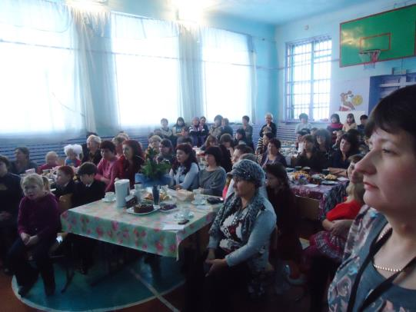
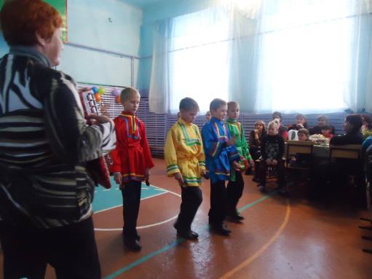
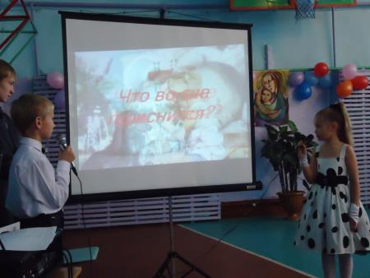
День матери
(совместное мероприятие общешкольного родительского комитета и пед. коллектива школы)

Slide 12
Уровень воспитанности учащихся
Значимым критерием успешности воспитательной системы школы является динамика роста уровня воспитанности. Для успешной работы классного руководителя в школе разработаны критерии уровня воспитанности учащегося для групп классов. Комплексная методика анализа и оценки уровня воспитанности учащегося позволяет проанализировать и оценить уровень воспитанности учащихся с позиций их отношения к самим себе, семье, обществу, здоровью и культуре. Применение предлагаемой методики позволяет наиболее точно определить ориентиры в процессе воспитания учащихся, решает задачу развития у них навыков самопознания и саморазвития. Два раза в год классные руководители отслеживают уровень воспитанности коллектива, анализируют и по результатам корректируют планы воспитательной работы.

Slide 13
Уровень воспитанности учащихся
Учебный год | Гражданские качества | Гуманистические качества | Творческие качества | Социально-психологические качества | Экономические и экологические качества | итог
2010-2011 | 3,3 | 3,4 | 3,2 | 3,2 | 3,3 | 3,3
2011-2012 | 3,3 | 3,45 | 3,19 | 3,1 | 3,29 | 3,3
2012-2013 | 3,1 | 3,1 | 3 | 2,9 | 3 | 3,0
1-2 –критический, 2-3 тревожный, 3-4-допустимый, 4-педагогически целесообразный.

